Slide 1


Název prezentace
Název projektu | Rozvoj vzdělávání na Slezské univerzitě v Opavě
Registrační číslo projektu | CZ.02.2.69/0.0./0.0/16_015/0002400
Prezentace předmětu:
KVANTITATIVNÍ METODY V EKONOMICKÉ PRAXI
Vyučující:
Mgr. Radmila Krkošková, Ph.D.

Slide 2

KVANTITATIVNÍ METODy V
EKONOMICKÉ PRAXI
6. přednáška
.
Mgr. Radmila Krkošková, Ph.D.

Slide 3
Kvantitativní metody v ekonomické praxi
Témata přednášky:
derivace funkce,
výpočet derivací funkce,
užití derivace funkce,
vyšetřování průběhu funkce.
.
Struktura přednášky

Slide 4
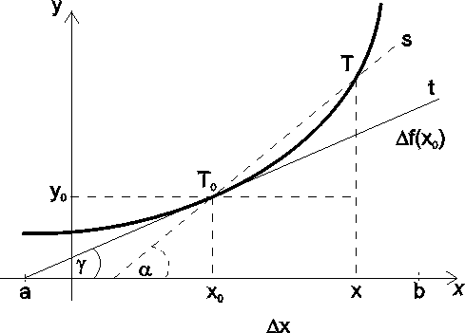
Derivace funkce

Slide 5
Derivace funkce

Slide 6
Derivace funkce

Slide 7
Derivace funkce

Slide 8
Řešený příklad

Slide 9
Pravidla pro derivování funkcí

Slide 10
Vzorce pro derivování elementárních funkcí

Slide 11
Vzorce pro derivování elementárních funkcí

Slide 12
Vzorce pro derivování elementárních funkcí

Slide 13
Řešený příklad:

Slide 14
Řešený příklad:

Slide 15
Řešený příklad:

Slide 16
Řešený příklad:

Slide 17
Řešený příklad:

Slide 18
Řešený příklad:

Slide 19
Řešený příklad:

Slide 20
Řešený příklad:

Slide 21
Řešený příklad:

Slide 22
Řešený příklad:

Slide 23
Derivace vyšších řádů

Slide 24
Užití diferenciálního počtu – průběh funkce
Monotónnost funkce

Slide 25
Užití diferenciálního počtu – průběh funkce
Monotónnost funkce

Slide 26
Užití diferenciálního počtu – průběh funkce Lokální extrémy funkce

Slide 27
Užití diferenciálního počtu – průběh funkce Lokální extrémy funkce

Slide 28
Užití diferenciálního počtu – průběh funkce Lokální extrémy funkce

Slide 29
Užití diferenciálního počtu – průběh funkce Lokální extrémy funkce

Slide 30
Užití diferenciálního počtu – průběh funkce
Lokální extrémy funkce

Slide 31
Užití diferenciálního počtu – průběh funkce
Lokální extrémy funkce

Slide 32
Užití diferenciálního počtu – průběh funkce
Inflexní body funkce

Slide 33
Užití diferenciálního počtu – průběh funkce
Inflexní body funkce

Slide 34
Závěr přednášky
Děkuji Vám za pozornost !!!

